Slide 1
  Phòng GD và ĐT quận...
  Trường THCS ...
Chương VIII. HÌNH HỌC PHẲNG
Bài 2. HAI TAM GIAC BẰNG NHAU
1.TRƯỜNG HỢP BẰNG NHAU THỨ NHẤT: CẠNH-CẠNH-CẠNH
2.TRƯỜNG HỢP BẰNG NHAU THỨ HAI: CẠNH-GÓC-CẠNH
  Giáo viên trình bày: ...
  Giáo viên soạn bài:...

Slide 2
KIỂM TRA BÀI CŨ
1a/ Thế nào là hai tam giác bằng nhau
-Hai tam giác bằng nhau là hai tam giác có các cạnh tương ứng bằng nhau, có các góc tương ứng bằng nhau.
1b/ Cho ΔABC = ΔDEF trong đó
Em có thể suy ra số đo của những cạnh nào, những góc nào của tam giác DEF ?
Giải
Ta có ΔABC = ΔDEF, suy ra:

Slide 3
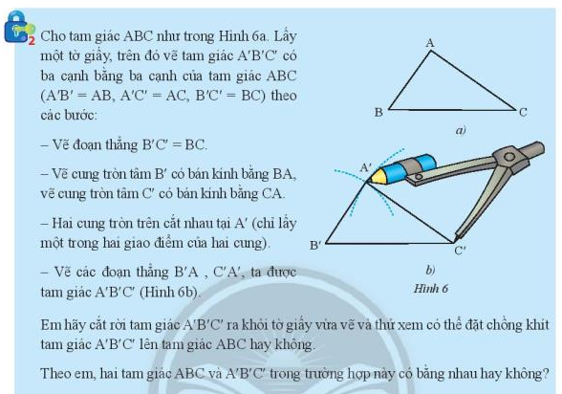
BÀI 2. TAM GIAC BẰNG NHAU
II. CÁC TRƯỜNG HỢP BẰNG NHAU CỦA HAI TAM GIÁC
1.TRƯỜNG HỢP BẰNGNHAU THỨ NHẤT: CẠNH-CẠNH-CẠNH (C-C-C)

Slide 4
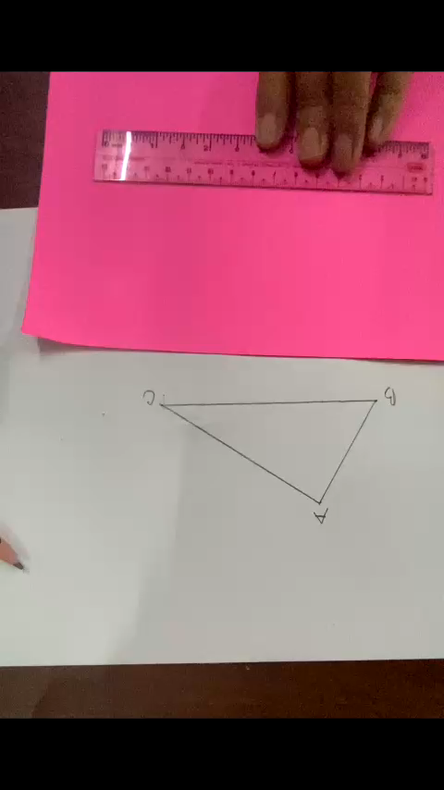

Slide 5
*TÍNH CHẤT: Nếu ba cạnh của tam giác này bằng ba cạnh của tam giác kia thì hai tam giac đó bằng nhau
Xét ΔABC và ΔA’B’C’, có:
⇒ ΔABC = ΔA’B’C’ (c – c – c)

Slide 6
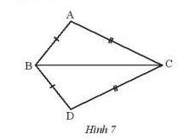
VÍ DỤ 2: Trong hình 7, chứng minh rằng ΔABC = ΔDBC
Xét ΔABC và ΔDBC, có:
BC là cạnh chung
BA=BD
CA=CD
Suy ra ΔABC = ΔDBC (c-c-c)

Slide 7
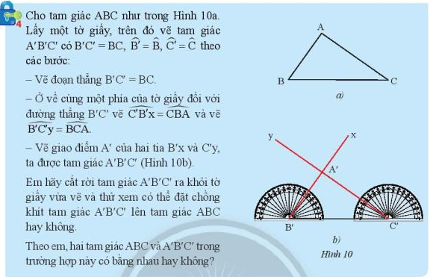
1.TRƯỜNG HỢP NHAU THỨ HAI: CẠNH-GÓC-CẠNH (C-G-C)

Slide 8
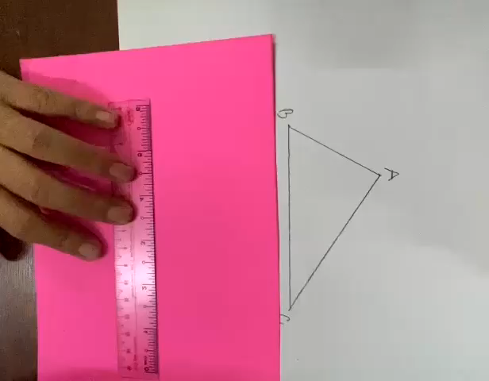

Slide 9
*TÍNH CHẤT: Nếu hai cạnh và góc xen giữa của tam giác này bằng hai cạnh và góc xen giữa của tam giác kia thì hai tam giac đó bằng nhau
được gọi là góc xen giữa hai cạnh BA, BC
Xét ΔABC và ΔA’B’C’, có:
⇒ ΔABC = ΔA’B’C’ (c – g – c)

Slide 10
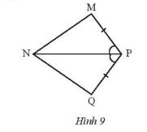
VÍ DỤ 3: Trong hình 9, chứng minh rằng ΔMNP = ΔQNP
Xét ΔMNP và ΔQNP, có:
PN là cạnh chung
PM=PQ
Suy ra ΔMNP = ΔQNP (c-c-c)

Slide 11
HƯỚNG DẪN VỀ NHÀ
Ôn lại bài đã học
Xem lại các ví dụ.
Chuẩn bị:
TRƯỜNG HỢP BẰNG NHAU THỨ BA: GÓC-CẠNH-GÓC

Slide 12
CHÚC CÁC EM VUI, KHỎE, HỌC TỐT!

